Slide 1
Semesterarbeit Hochschule für Technik Zürich
Erstellung eines Prototypen zur Ferienplanung auf der Basis von Scala und Lift

Slide 2
Inhalt
Ablauf der Semesterarbeit
Aufgabenstellung
Design
Use Cases, Rollenkonzept
ERM
Grundlagen
Implementation des Prototypen
Fazit

Slide 3
Ablauf
Präs.
Abgabe
Kickoff
Design Review
Thema
Analyse
Design
Vorstudie Lift + Scala
Implementation Prototyp
Dokumentation
Februar | März | April | Mai | Juni | Juli | August | Sept. | Okt. | Nov.

Slide 4
Vorstudie

Slide 5

Ausgangslage
Idee
Sprachen wie Scala, Clojure, JRuby lassen die JVM aufleben
Frage: Wie liesse sich Scala in der Praxis einsetzen?
Web

Slide 6


Aufgabenstellung
Ressourcenplanung →(für Prototyp zu umfangreich)
Ferienplanung
Ferien erfassen
Ferien kontrollieren, freigeben

Slide 7
Konzeptphase

Slide 8
Design
Vorgehensweise
Use Cases
Prozesse
Rollen
Navigation
Relationales Modell

Slide 9
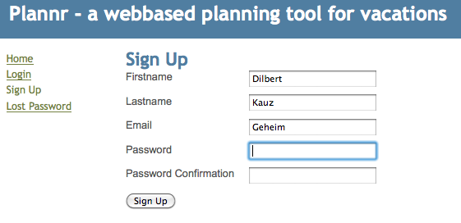

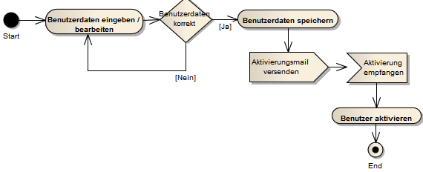
Registrierung
Use Case, Prozess
Zusätzlich Login
Passwort Reset
Benutzerdaten editieren
Passwort ändern

Slide 10
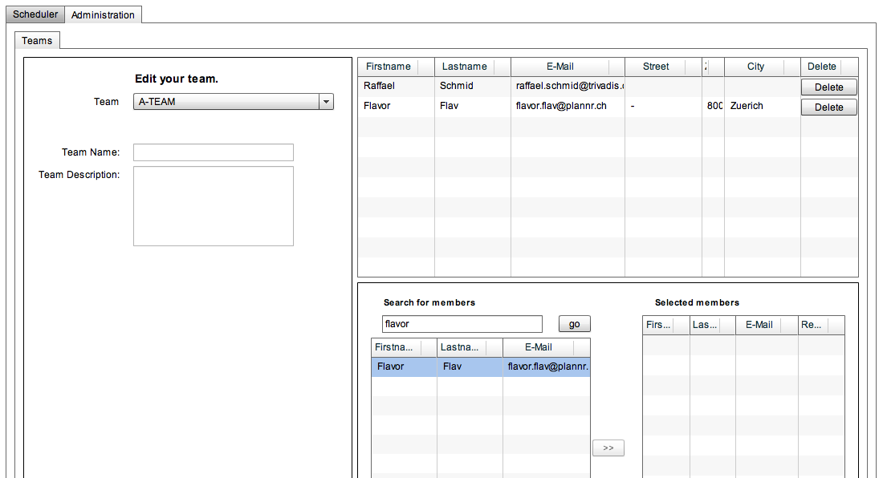
Team Administration
Use Case

Slide 11
Team Administration
Prozess

Slide 12
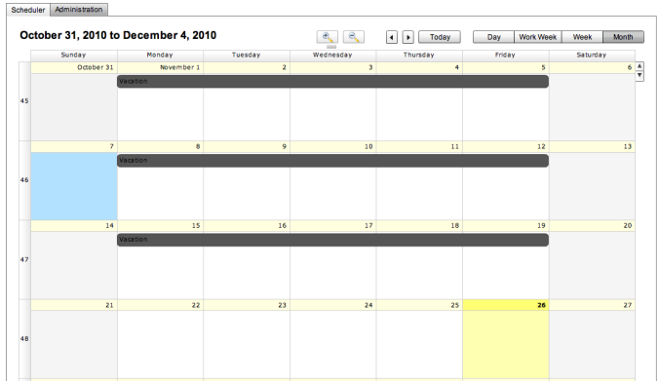
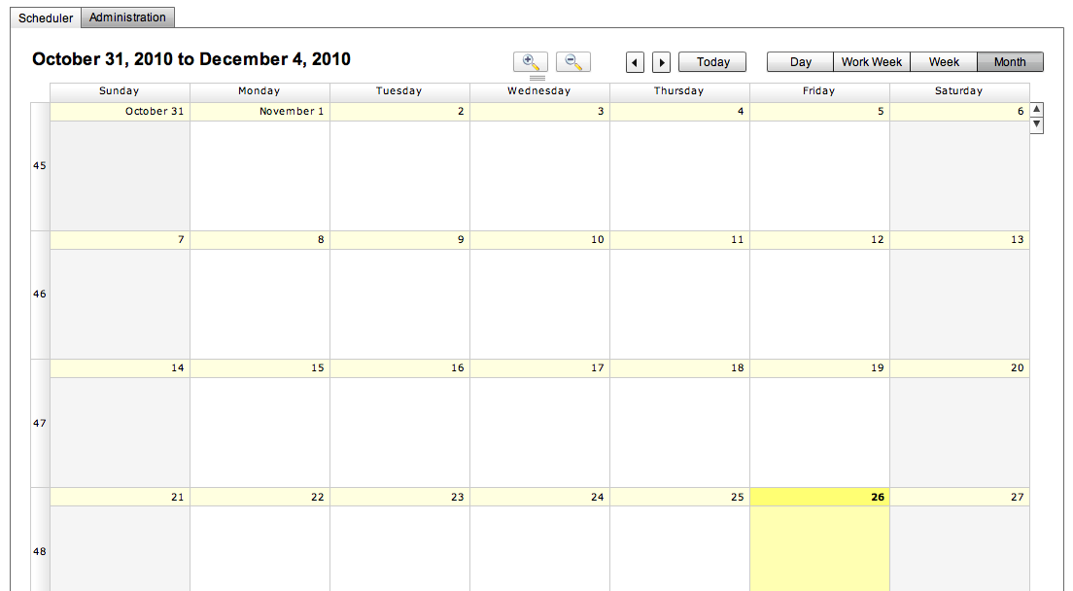
Ferien beantragen, freigeben
Use Cases
Antrag
Freigabe

Slide 13
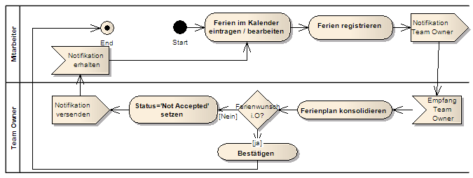
Ferien beantragen, freigeben
Prozess

Slide 14

Rollen
Rollenmodell und Erweiterungsmöglichkeit
Anonymus
Anonymus
1.
1.
Registrierte Benutzer
Mitarbeiter Boss
2.
2.
3.

Slide 15
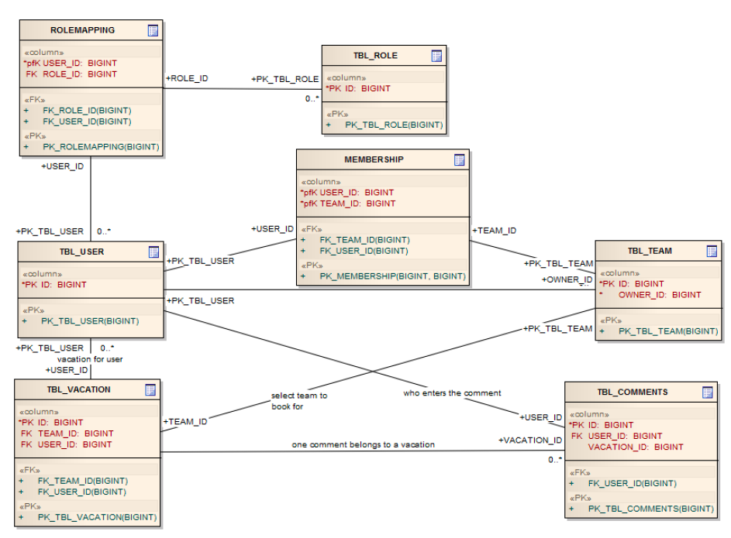
Entity Relationship Modell

Slide 16
Grundlagen

Slide 17
Grundlagen
Einarbeitung
Scala
Syntax, Semantik
Funktionale Programmierung
Lift Framework
Persistenz
Request Response Lifecycle
Internationalisierung

Slide 18
Grundlagen
Scala in wenigen Worten
Scala ist:
Was Scala nicht ist:
funktional, deklarativ
objektorientiert
statisch typisiert, implizites Typsystem
Neue Sprache auf JVM
Vereinte Konzepte:
Standard ML→ Typsystem
Erlang → Actors
“imperativ”, logisch
prozedural
dynamisch typisiert
Klon wie JRuby, Clojure, Jython

Slide 19



Grundlagen
Einige Sprachfeatures
Operator Overloading
Type Erasure
XML Datentyp

Slide 20
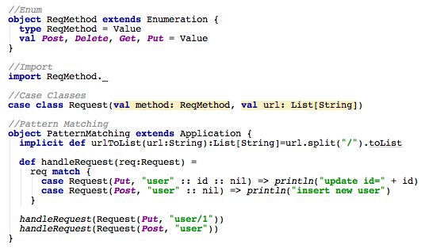
Grundlagen
Einige Sprachfeatures
Enum
Implicit Conversions
Pattern Matching

Slide 21
Grundlagen
Lift
Was Lift out-of-the-box mitbringt:
Security (Authentication, Authorisation)
Benutzermanagement
Templating Mechanismus
Persistenz:
Mapper
Record
JPA → Verwendung von ScalaJPA (JPA Wrapper)
NoSql (MongoDB, CouchDB)

Slide 22



Grundlagen
Lift-Persistenz
Kriterium | Mapper | Record | JPA
Reifegrad
Dokumentation
Integration Scala
Weiterentwicklung
Standardisierung

Slide 23


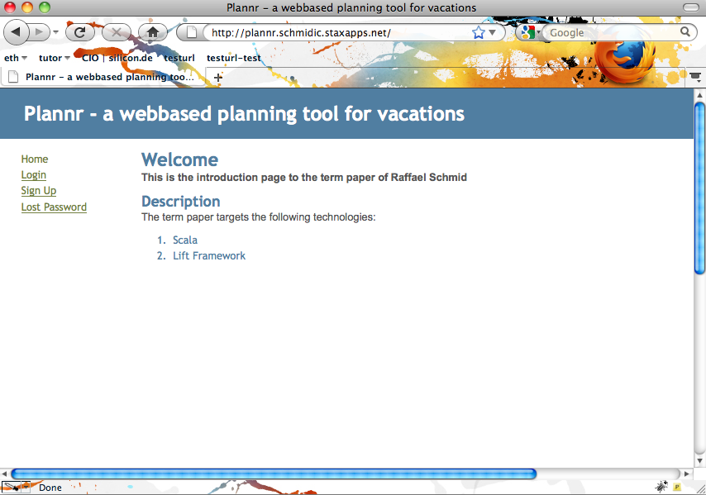

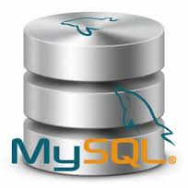

Implementation
Architektur

Slide 24
Implementation

Slide 25

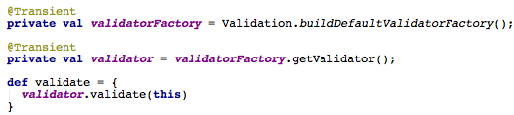
Implementation
Persistenz (JPA)
Mapping mit Annotationen
Validierung mit Annotationen

Slide 26
Implementation
Dependency Injection
Ziel: Lose Kopplungzwischen Komponenten →Testbarkeit →Flexibilität (Environment, etc.)
Welche Komponenten
 | Dependent | Dependency
Webservices | VacationWebservice TeamWebservice UserWebservice | VacationService TeamService UserService
Dispatching | Dispatcher | Webservices

Slide 27
Fazit

Slide 28
Fazit
Technologien - Scala
Scala
Positiv | Community Support konsistent kurz und prägnant effektiv, da wenige LOC
Negativ | Complicated Scala Compiler langsam Schnelle Entwicklungszyklen →Inkompatibilitäten
“I like Scala, but my big problem is that the type theory has gotten really complicated. The language lawyers are driving the bus. It’s turning into something that journeyman developers and even people like me. I started getting into the Scala stuff and my head starts to spin and I go, ‘what?’” (James Gosling)

Slide 29
Fazit
Technologien - Lift
Positiv | Beliebige Skalierung Templating Request-Response Lifecycle
Negativ | Modularisierung → kein Plugin Konzept Security Persistenz Dependency Injection
Wann macht die Verwendung von Lift Sinn:
Wann ist sie ungeeignet:
Skalierbarkeit:
grosse Datenmengen
NoSQL Datenbanken
grosse Benutzeranzahl
Comet Support
Klassische Webanwendungen→ Ruby, Groovy, Spring Roo

Slide 30
Fragen

